Slide 1
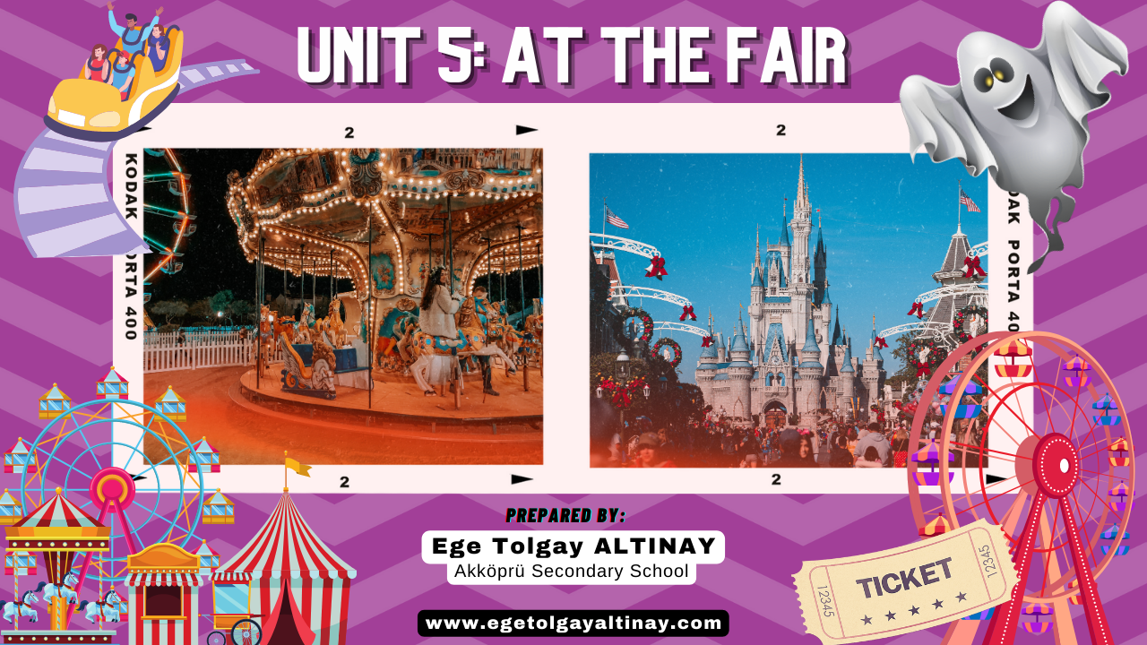


Slide 2
FAIR GAMES
(PANAYIR OYUNLARI)

Slide 3
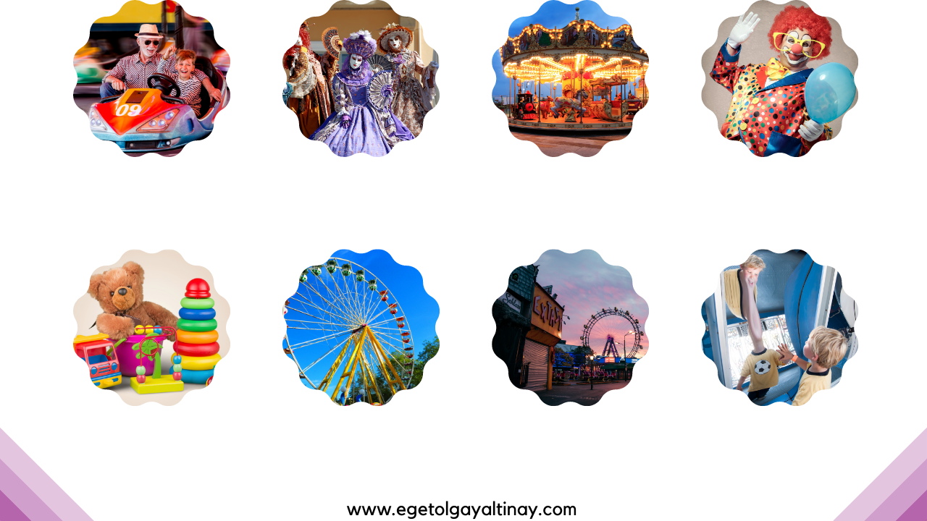
Bumper Cars
Carnival
Carrousel
Clown
Çarpışan Arabalar
Karnaval
Atlıkarınca
Palyaço
Toys
Ferris Wheel
Funfair
Hall of Mirrors
Oyuncaklar
Dönme Dolap
Eğlence Parkı
Komik Aynalar

Slide 4

Roller Coaster
Ghost Train
Ticket
Train Ride
Hız Treni
Korku Tüneli
Bilet
Tren Turu

Slide 5
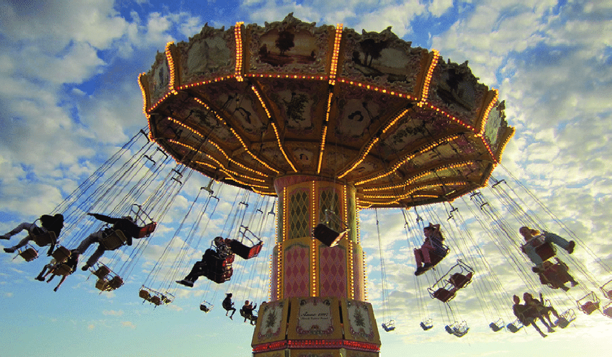
Wave Swinger
Dönme Salıncak

Slide 6

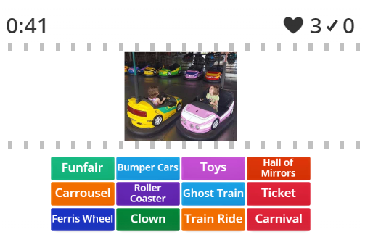
Konu ile ilgili oyuna aşağıdaki linkten ulaşabilirsiniz:
https://www.egetolgayaltinay.com/lessons/128

Slide 7

Konu ile ilgili oyuna aşağıdaki linkten ulaşabilirsiniz:
https://www.egetolgayaltinay.com/lessons/142

Slide 8
Adjectives About Fair
(Panayır Hakkındaki Sıfatlar)

Slide 9

Amazing
Crazy
Dangerous
Dull
Fantastic
Harika
Çılgın
Tehlikeli
Sıkıcı
Harika
Slow
Fast
Fresh
Frightening
Terrifying
Yavaş
Hızlı
Taze
Korkutucu
Korkutucu

Slide 10

Old
Noisy
Interesting
Similar/Same
Yaşlı, Eski
Gürültülü
Yaşlı
Benzer/Aynı
Horrible
Better
Worse
Thrilling
Korkunç, berbat
Daha iyi
Daha kötü
Nefes kesici

Slide 11
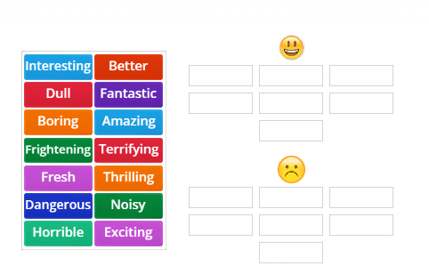
Konu ile ilgili oyuna aşağıdaki linkten ulaşabilirsiniz:
https://www.egetolgayaltinay.com/lessons/126

Slide 12
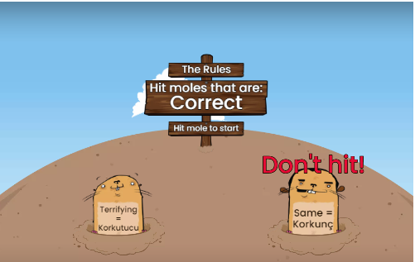
Konu ile ilgili oyuna aşağıdaki linkten ulaşabilirsiniz:
https://www.egetolgayaltinay.com/lessons/125

Slide 13
LIKES / DISLIKES / OPINIONS
(SEVDİKLERİM / SEVMEDİKLERİM / FİKİRLERİM)

Slide 14

LIKES
(Sevdiğimiz Şeyler)
1) LIKE:
Sevmek / Beğenmek
ex: She like Ferris Wheel.
2) LOVE:
…-yı çok sevmek
ex: I love Bumper Cars.
3) PREFER:
…-yı tercih etmek
ex: I prefer Bumper Cars.

Slide 15

DISLIKES
(Sevmediğimiz Şeyler)
1) DON’T LIKE:
Sevmemek / beğenmemek.
ex: I don’t like Carnivals, they are dull.
2) HATE:
Nefret etmek.
ex: I hate Ghost Trains, they are terrifying.

Slide 16
PERSONAL OPINIONS
(Kişisel Görüşler)
Stating Opinions (Görüş Belirtme)
In my opinion
I think
Benim fikrime göre
Bence
Disagree (Reddetme)
Agree (Kabul etme)
I disagree
I don’t agree
I don’t think so
You are wrong
I agree
I think so
You are right
Katılıyorum
Katılmıyorum
Ben de öyle düşünüyorum
Ben öyle düşünmüyorum.
Haklısın.
Haksızsın.

Slide 17
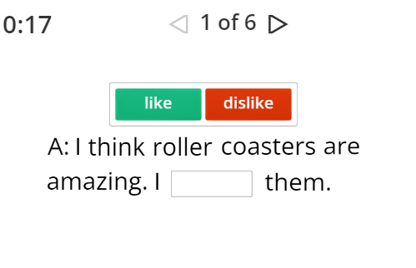
Konu ile ilgili oyuna aşağıdaki linkten ulaşabilirsiniz:
https://www.egetolgayaltinay.com/lessons/129

Slide 18
Comparatives
(Karşılaştırma Yapıları)

Slide 19
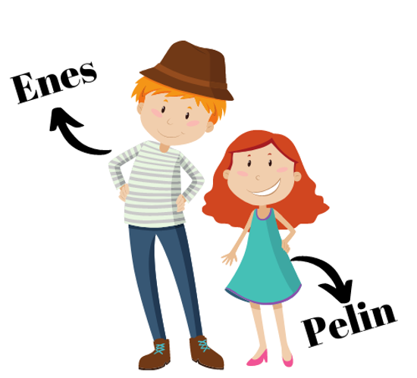
Comparatives
(Karşılaştırma)
«Comparatives» İngilizcedeki karşılaştırma yapılarıdır. En az iki şeyi birbiriyle kıyaslarken kullanılır. Cümle içindeki kullanımı şu şekildedir:
(Türkçede «daha» yapısıyla kullanılır)
Enes is tall.
Pelin is short.
Enes uzundur.
Pelin kısadır.
Enes is taller than Pelin.
Enes, Pelin’den daha uzundur.
Karşılaştırmada kullanılan sıfat 1 heceliyse:
-ER
TALL
SHORT
TALL
Sıfatın sonuna « –er » eki gelir.
Karşılaştırma yapılan şeyin öncesine ise «than» yazılır.

Slide 20
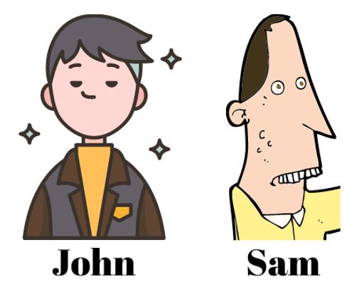
Comparatives
(Karşılaştırma)
John is handsome.
Sam is ugly.
John yakışıklıdır.
Sam çirkindir.
John is more handsome than Sam.
John, Sam’den daha yakışıklıdır.
Karşılaştırmada kullanılan sıfat 1den FAZLA heceliyse:
HANDSOME
UGLY
MORE
HANDSOME
Sıfattan önce MORE yazılır.
Karşılaştırma yapılan şeyin öncesine ise «than» yazılır.

Slide 21
Bazı sıfatlar son harflerinden dolayı kendilerine gelecek « –er» ekini değiştirirler.
1) Bir sıfat –e harfi ile bitiyorsa, sadece –r eki alır.
Safe
Safer
2) Bir sıfat ünsüz harf + -y harfi ile bitiyorsa, sadece –y harfi düşer ve -ier eki alır.
Funny
Funnier
Heavy
Heavier
3) Bazı ünsüz harf + ünlü harf + ünsüz harf ile biten sıfatlarda, sondaki ünsüz harf iki kere yazılır, daha sonra –er eki alır.
Hot
Hotter
Thin
Thinner
Big
Bigger

Slide 22
Some Rules of Comparatives
(Karşılaştırma Yapılarının Bazı Kuralları )
Düzensiz Sıfatlar:
Bazı sıfatlar ne öncesine «more» ne de ardından «-er» eki alır. Bu sıfatlar, tamamen farklı kelimelere dönüşür.
1) Good
Better
(İyi)
(Daha iyi)
Worse
2) Bad
(Daha kötü)
(Kötü)
3) Little
Less
(Az)
(Daha az)
More
4) Much
(Daha fazla)
(Fazla)
My car is better than your car.
Benim arabam, Senin arabandan daha iyidir.

Slide 23

Konu ile ilgili oyuna aşağıdaki linkten ulaşabilirsiniz:
https://www.egetolgayaltinay.com/lessons/78

Slide 24
Konu ile ilgili oyuna aşağıdaki linkten ulaşabilirsiniz:
https://www.egetolgayaltinay.com/lessons/77

Slide 25
OTHER IMPORTANT WORDS
(DİĞER ÖNEMLİ KELİMELER)
Date:
Tarih
Want:
İstemek
Place:
Yer, Mekan
Feel:
Hissetmek
Time:
Saat
Let’s …:
Haydi …
Fee:
Ücret
Think:
Düşünmek
Together:
Birlikte
Open:
Açık, açmak
Everybody:
Herkes
Close:
Kapalı, kapatmak
Same:
Aynı
Much/Many:
Çok
Age:
Yaş
Get on:
Binmek
Decide:
Karar vermek
Complete:
Tamamlamak

Slide 26
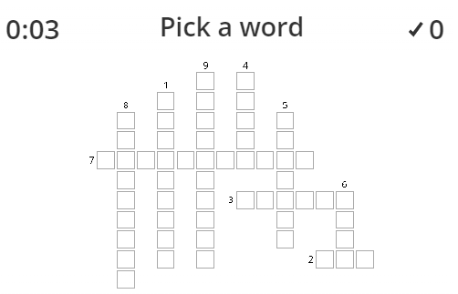
Konu ile ilgili oyuna aşağıdaki linkten ulaşabilirsiniz:
https://www.egetolgayaltinay.com/lessons/127

Slide 27


Konu ile ilgili oyuna aşağıdaki linkten ulaşabilirsiniz:
https://www.egetolgayaltinay.com/lessons/130

Slide 28
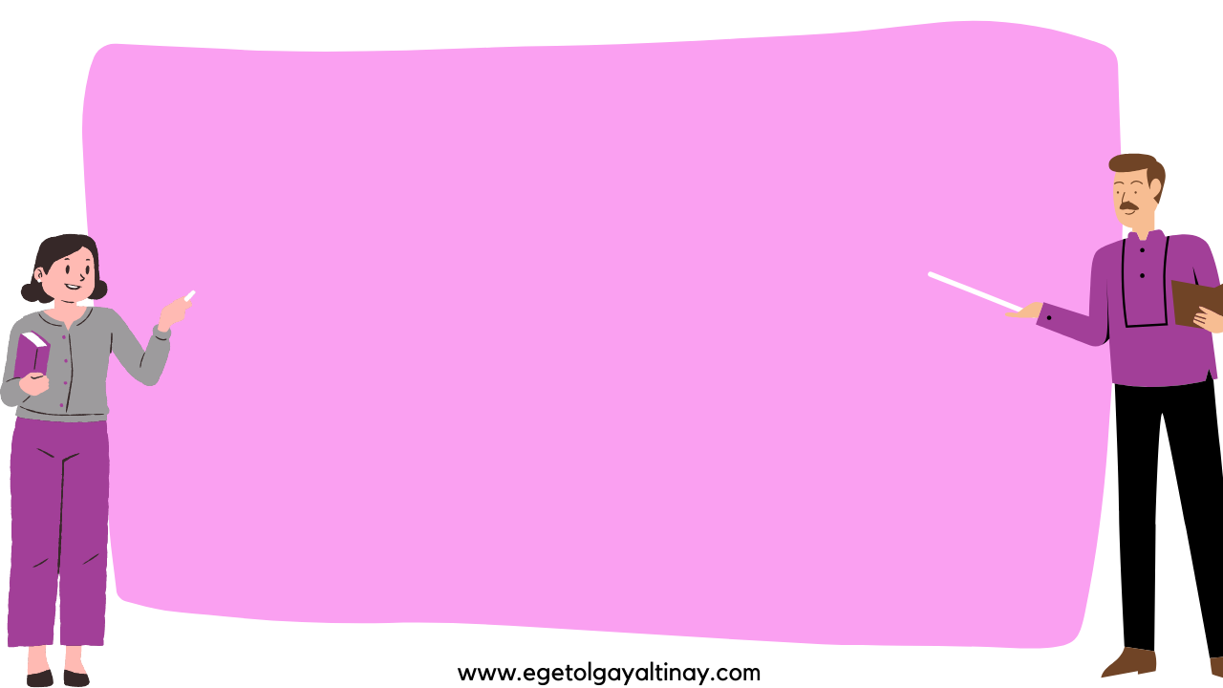
SAMPLE
QUESTIONS

Slide 29
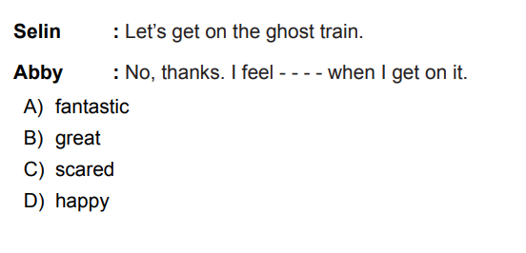

Slide 30
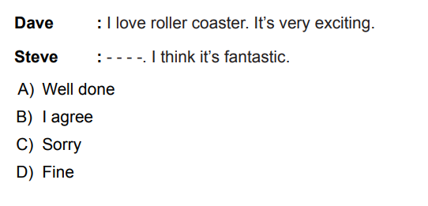

Slide 31
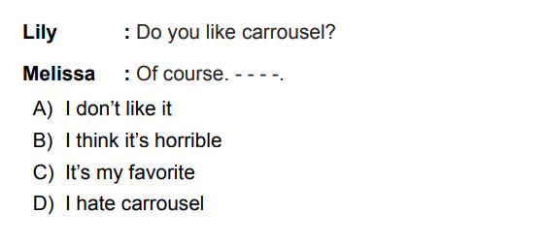

Slide 32
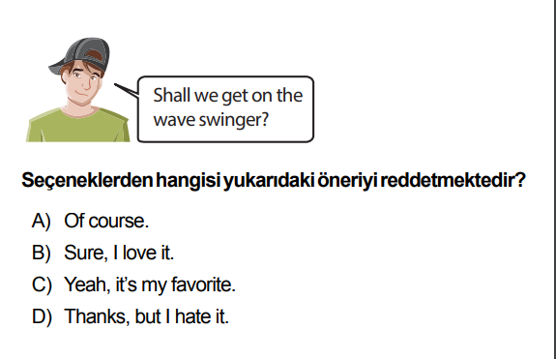

Slide 33
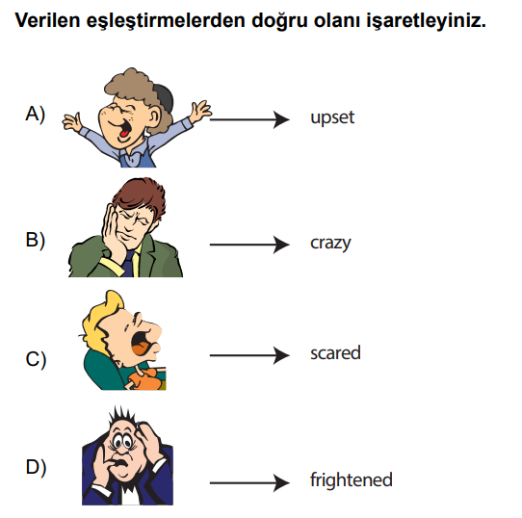

Slide 34
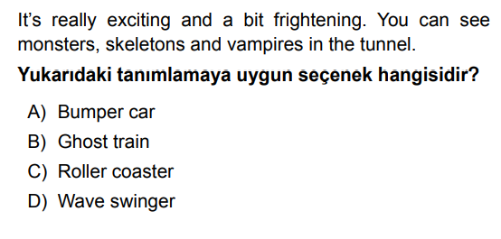

Slide 35
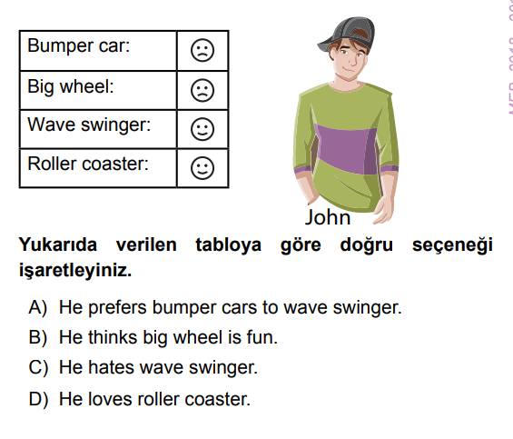
eta

Slide 36
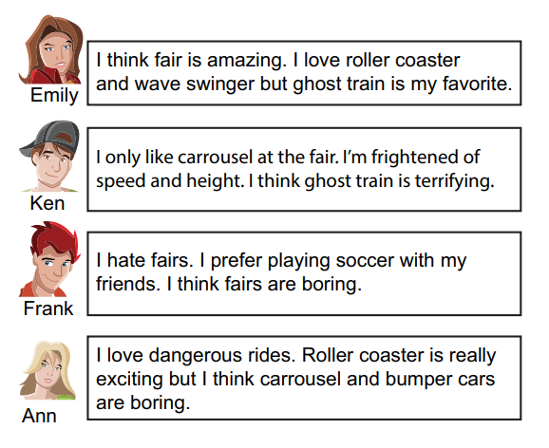
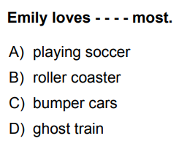

Slide 37
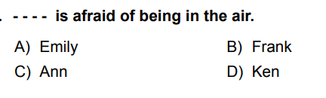

Slide 38
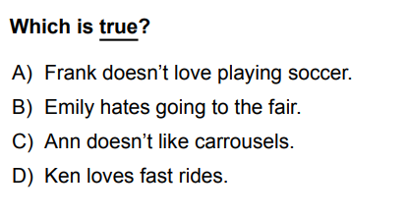

Slide 39


Ege Tolgay Altınay
Akköprü Ortaokulu Tuşba/VAN
Bu, ve benzeri içerikler için:
www.egetolgayaltinay.com adresini ziyaret edebilirsiniz.

